Slide 1

Visu conf 1 – à intégrer

Slide 2



Laurent Peyrat
La Mandrette
Vincent Moreau
Objectif Papillon

Slide 3
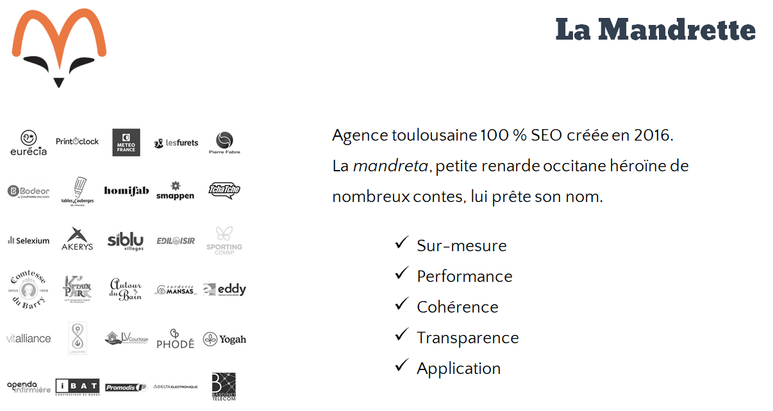

Slide 4
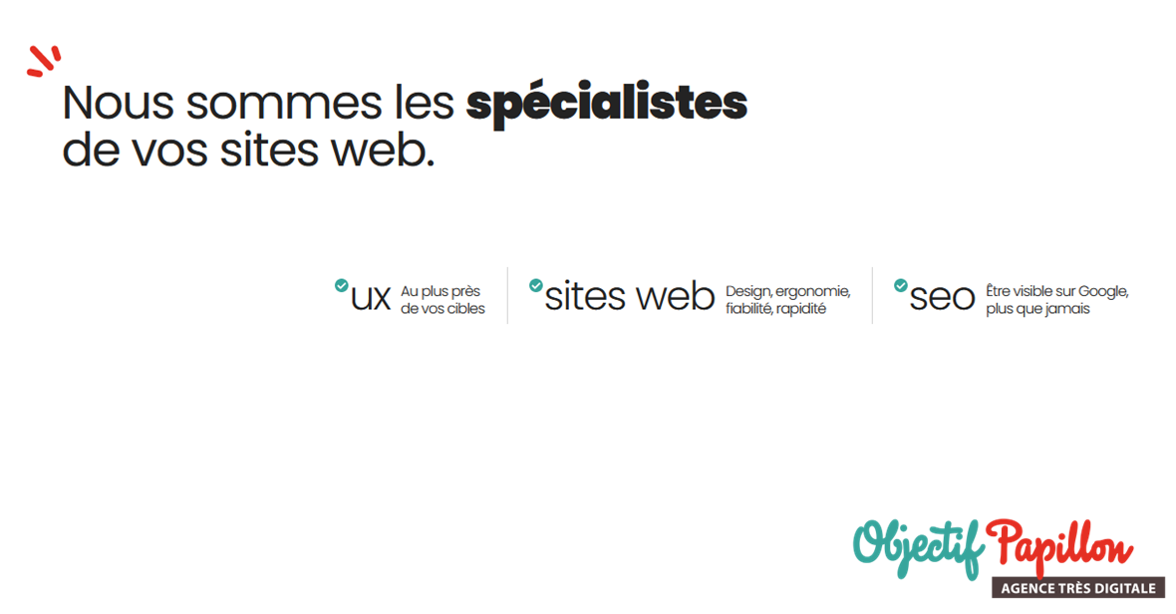

Slide 5
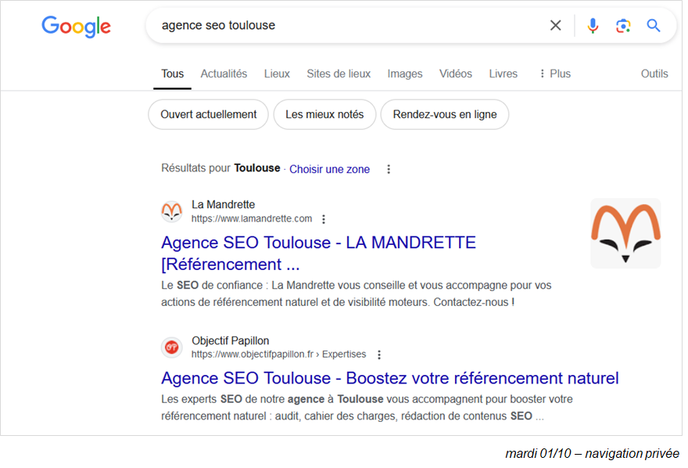

Slide 6
Et donc …
Pourquoi douter ?
Et pourquoi foncer …

Slide 7
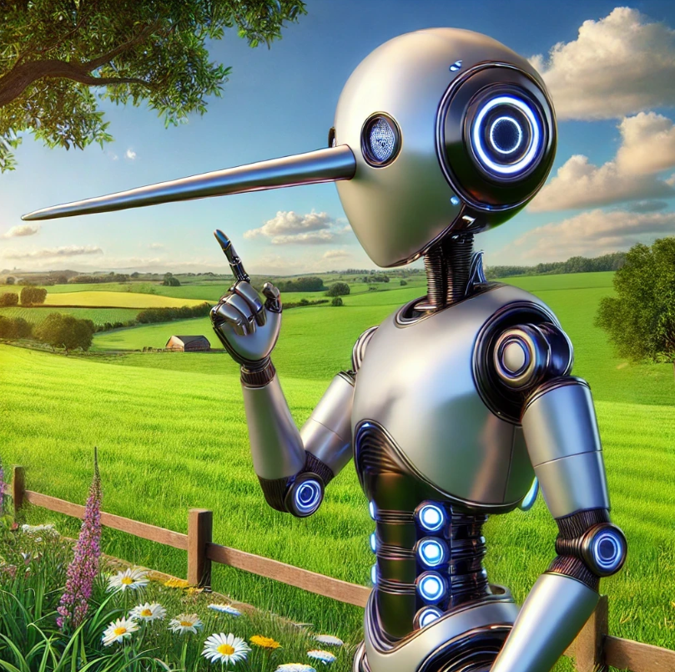
Pourquoi douter ? Google nous ment !
La Google Leak (mai) nous confirme que :
l’autorité d’un domaine compte
les clics comptent
les scores des Quality raters comptent
les données Chrome comptent
etc.

Slide 8

Pourquoi douter ? Google fait sa police !
Attention, ça tangue !
IA tsunami
La ressource Google n’est pas inépuisable
Les pénalités ne sont plus ce qu’elles étaient ?
Mais les gagnants sont aussi nombreux que les perdants …

Slide 9
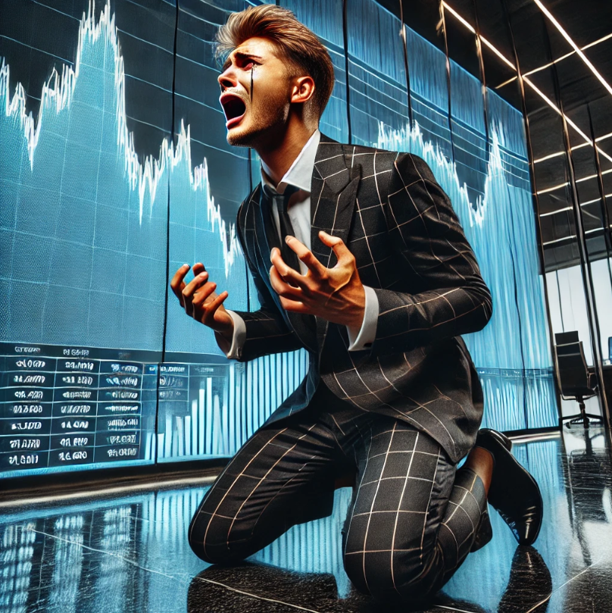
Pourquoi douter ? Les taux de clics baissent
Les Serps sont envahies de box Google diverses
Les résultats organiques baissent, voire se retrouvent en page 2
L’internaute trouve sa réponse sans cliquer

Slide 10

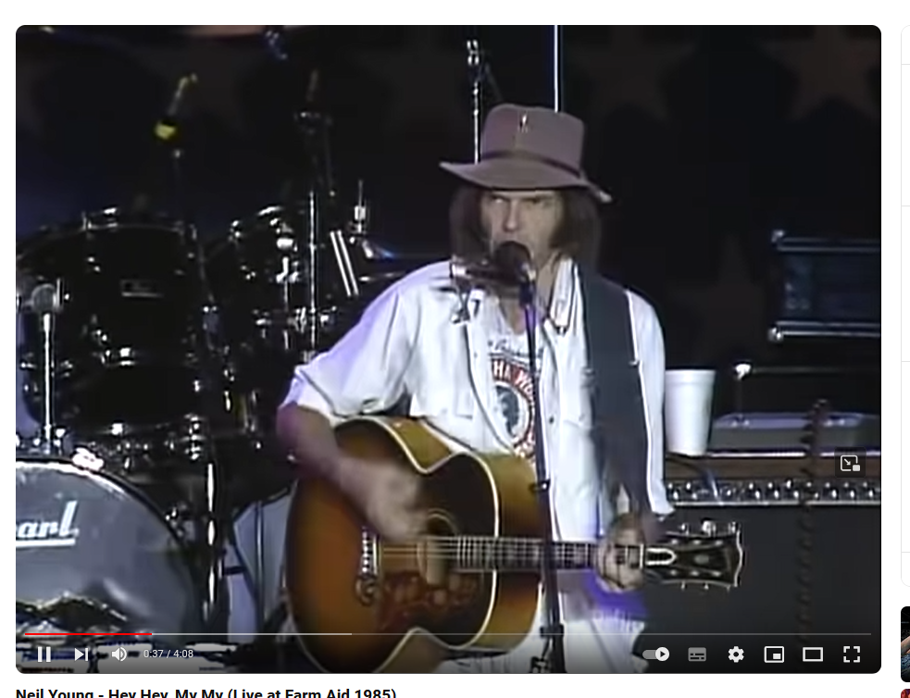
Pourquoi douter ? Google c’est mort
Tik tok, YouTube, ChatGPT …
Les usages évoluent
De la vie SEO ailleurs que sur la planète Google ?
Et des logiques qui se ressemblent toujours
“Hey, hey, my my,
SEO is here to stay,
SEO will never die”
(Neil Young :)

Slide 11
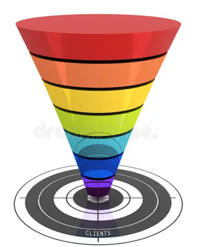
Pourquoi foncer ?
Acheter son trafic haut de funnel est une folie
Quand le SEO optimise votre budget SEA
SEA : connaître l’ensemble du parcours prospect est essentiel
Et plus largement : la longue traîne pour notoriété et captation, le conseil pour convaincre et activer son cocon sémantique …

Slide 12

Pourquoi foncer ? Pour croquer vos concurrents
La concurrence est féroce, mais on a les plus grandes dents !

Slide 13
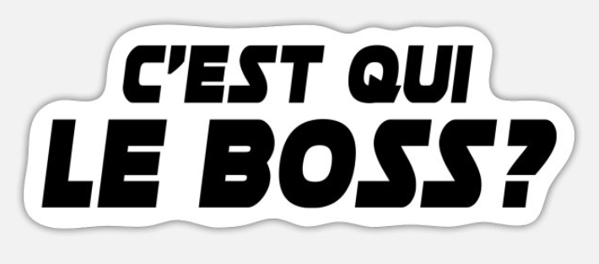
Pourquoi foncer ? Sans autorité t’es plus rien !
L’autorité selon Google confortée par le Google Leak
Pourquoi l’autorité ?
Légitimité multi-niveaux, multi-canaux
Autorité > Branding > Marketing > Communication > Les clés du succès

Slide 14
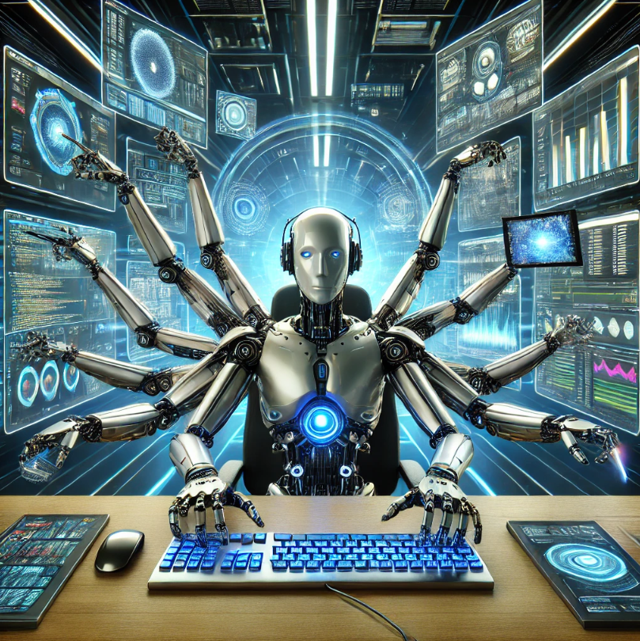
Pourquoi foncer ? Les IA génératives
Les IA multiplient notre productivité !
IA génératives (textes, images…)
Autres IA (process, calculs…)
De nouveaux enjeux apparaissent, nous ne sommes pas les plus mal placés pour gagner !

Slide 15
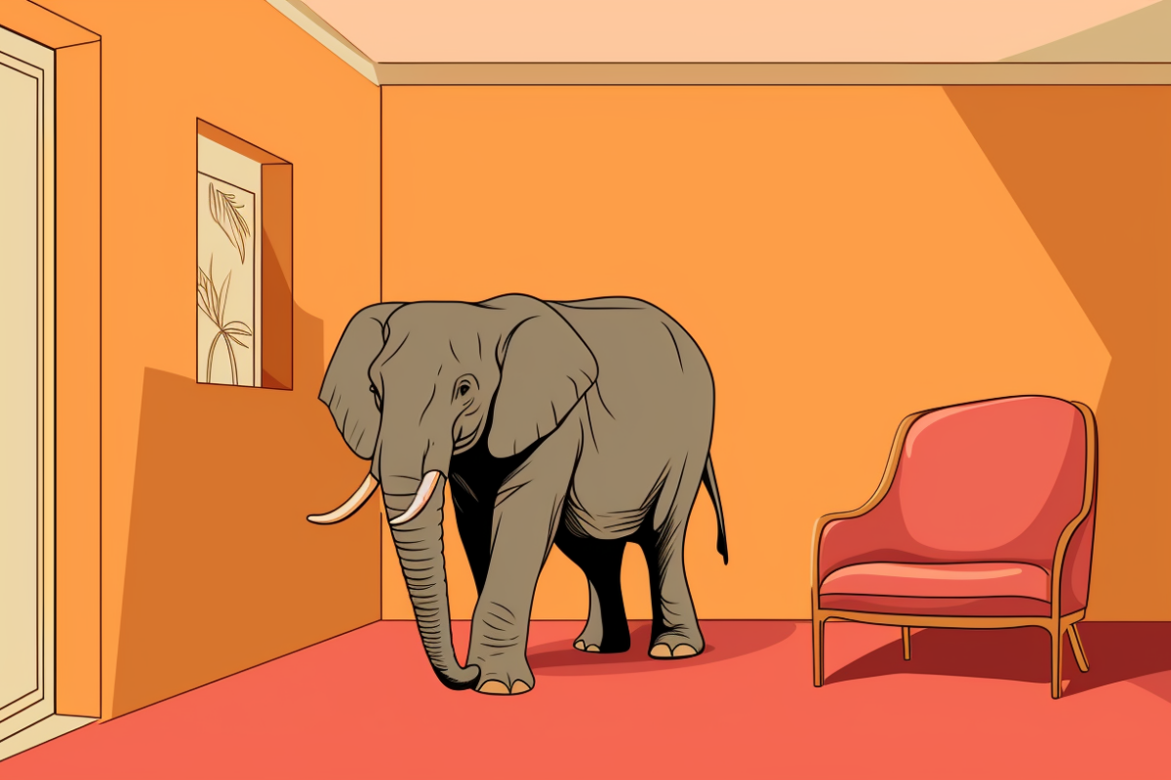
Pourquoi foncer ? SXO
Search eXperience Optimisation
Optimiser le parcours utilisateur sous un angle SEO de bout en bout (à partir de l’affichage dans la Serp)
Tout commence à l’annonce SEO
UX et marketing sont souvent l’éléphant dans la pièce du SEO (l’offre, les cibles …, leurs interrogations)

Slide 16
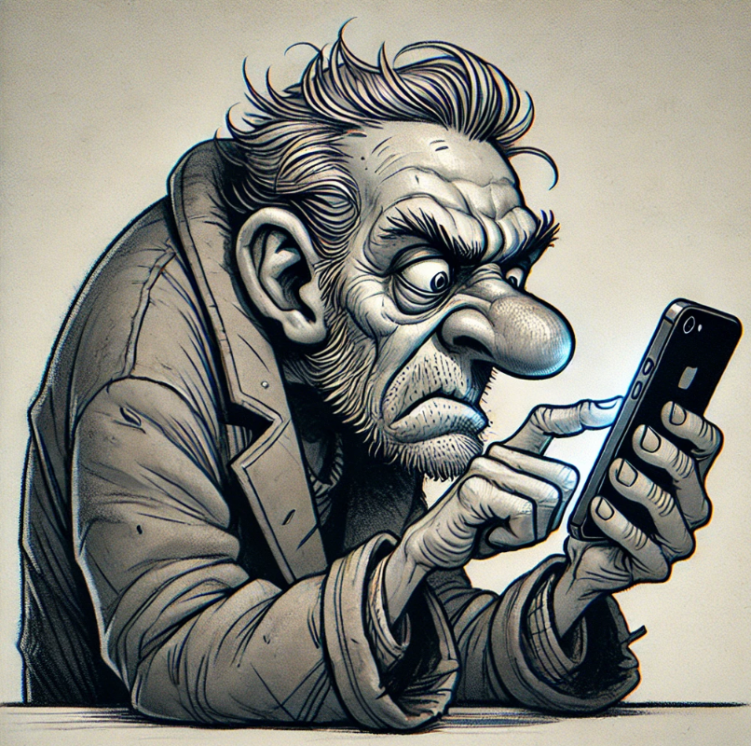
Pourquoi foncer ? C’est pas cher !
Le SEO reste la source de trafic la moins chère, surtout sur le long terme.
investissement pérenne
meilleur ROI possible

Slide 17


Gardons le contact !
Pour recevoir la prez, pour échanger :
laurent@lamandrette.com - v.moreau@objectifpapillon.fr
Newsletter
La Mandrette
(4 à 5/an)
Objectif Papillon
Vincent Moreau
(suivez-nous …)

